Slide 1
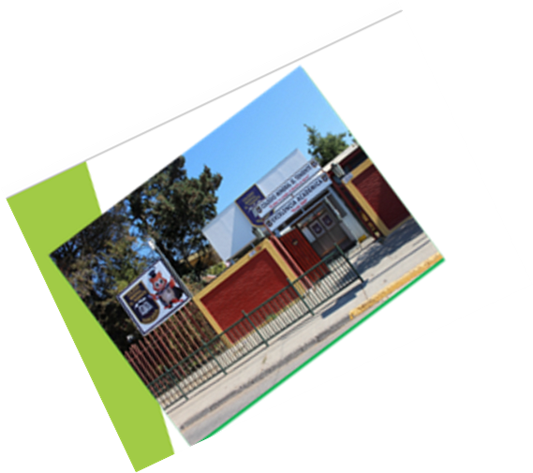
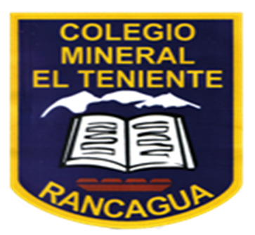
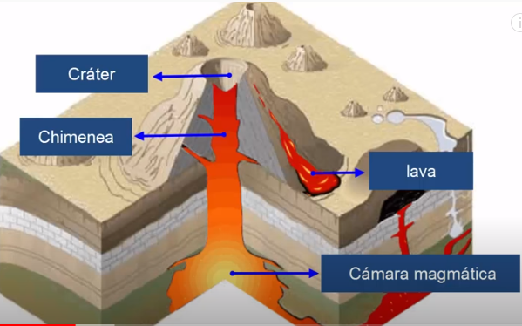
CARACTERÍSTICAS DE LOS VOLCANES Y SUS CONSECUENCIAS.
Profesora Mirta Quilodrán Medina.
Asignatura de ciencias naturales
Apoyo de Guía n°19
Cursos 7°años. A-–B--C

Slide 2
OBJETVO DE LA CLASE ONLINE: Explicar la actividad volcánica mediante el modelo de placas tectónicas.
¿QUE SE ENTIENDE POR LA PALABRA VÓLCAN?
¿CUANDO SE HABLA DE ANILLO DE FUEGO ? QUE SE TE VIENE A LA MENTE.

Slide 3
VOLCANES QUE EXISTEN EN CHILE.

Slide 5
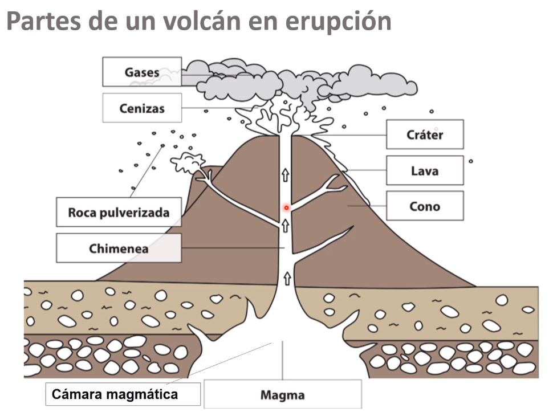
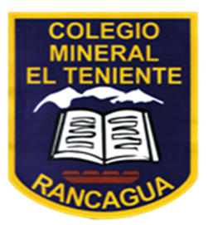
MODELO DE UN VOLCAN Y SUS PARTES

Slide 6
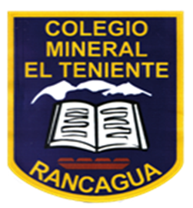
ETAPAS DE FORMACIÓN DE UN VOLCÁN.

Slide 7
IMÁGENES DE COMO SE FORMAN DISTINTOS TIPOS DE VOLCANES
1
2
3
4

Slide 8
Nevado Ojos del Salado, el volcán más alto del mundo mide 6891m,sobre el nivel del mar esta enclavado en el limite de Chile y Argentina. Pertenece a la cordillera de los Andes.

Slide 9
¿QUÉ APRENDIMOS HOY?

Slide 10
A MODO DE SUGERENCIA OBSERVA ESTOS VÍDEOS.
COMO SE FORMAN UN VÓLCAN
https://www.youtube.com/watch?v=ApCEe-mXV2U
QUE ES UN VÓLCAN
https://www.youtube.com/watch?v=a9qruNXTshY
REPASO DE LA CLASE : VÍDEO
https://www.aptus.org/materiales/7basico/

